Slide 1
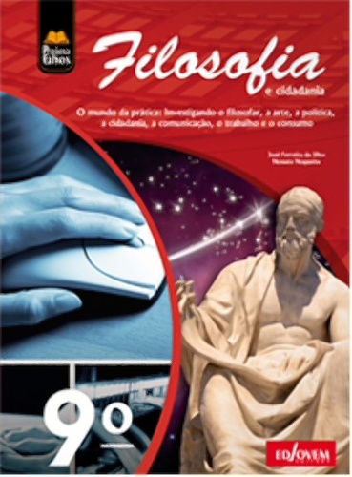
REVISANDO

Slide 2
OS PRIMEIROS FILÓSOFOS BUSCARAM UM NOVO CONCEITO DE VERDADE
Buscavam uma verdade que viesse libertar o homem da autoridade arbitrária dos deuses, reis e tiranos.
Uma verdade que fosse ditada unicamente pela razão.

Slide 3
A MENTIRA PARA OS GREGOS
Para os antigos gregos o ocultamento da realidade.
Mentira é o nome dado às afirmações ou negações falsas ditas por alguém que sabe (ou suspeita) de tal falsidade, e na maioria das vezes espera que seus ouvintes acreditem nos dizeres.

Slide 4
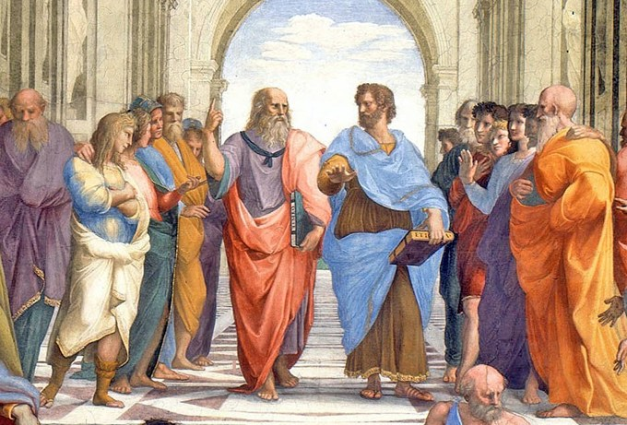
No centro da imagem, o filósofo Platão é retratado apontando para o alto. Esse gesto significa que o conhecimento se encontra em uma instância na qual o homem descobre a realidade inteligível por meio do método dialético.

Slide 5
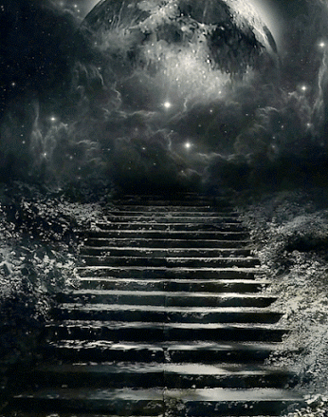
AS ORIGENS DA FILOSOFIA
Surgiu na Grécia, em torno do século VI a.C., quando os gregos perceberam que as explicações míticas não eram suficientes para explicar os fenômenos da natureza.

Slide 6
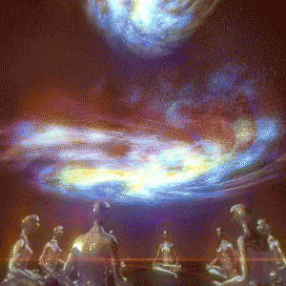
"QUEM SÃO OS VERDADEIROS FILÓSOFOS? AQUELES QUE AMAM A VERDADE" (PLATÃO).
Para a atitude crítica ou filosófica, a verdade nasce da decisão e da deliberação de encontrá-la, da consciência da ignorância, do espanto, da admiração e do desejo de saber. Nessa busca, a Filosofia é herdeira de três grandes concepções da verdade:
Ver-perceber - falar-dizer - crer-confiar.

Slide 7
A ORIGEM DA PALAVRA VERDADE
A palavra que corresponde à verdade em latim é veritas, que significa: descrição precisa, fiel da realidade.

Slide 8
Quanto ao pensamento filosófico ou simplesmente o filosofar, nasce do desejo de perguntar, de conhecer, de investigar, de encontrar soluções que o incentivem o homem a evoluir, sendo assim podemos afirmar que a filosofia se interessa pela própria inteligência e pela realidade de uma forma geral.

Slide 10
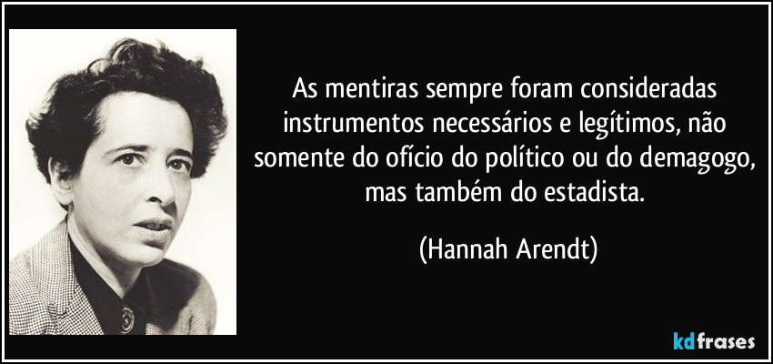
“O problema de mentir é que isso vai depender de o mentiroso ter uma clara noção da verdade a ser escondida nesse sentido, a verdade, mesmo aquela que não aparece em público, tem uma primazia sobre a falsidade”.

Slide 11
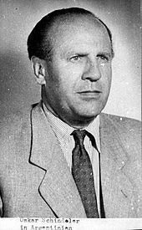
O industrial alemão Oskar Schindler, espião e membro do Partido Nazi que com uma mentira salvou da morte 1 200 judeus durante o holocausto, empregando-os nas suas fábricas de esmaltes e munições

